Slide 1
bp2304 Aplikovaná výživa ve sportu
Jaro 2020
Konzultační hodiny:
Pondělí 9:00-12:00
Pátek po domluvě.
Místnost č. 228
Mgr. Tomáš Hlinský
Katedra podpory zdraví
hlinsky.tomas@mail.muni.cz

Slide 2
Výukové metody
Teoretické znalosti studenti získají na přednášce.
Poznatky aplikují v rámci praktických úkolů na seminářích.
Práce ve skupinách, vzájemná analýza kazuistik, aplikace poznatků do specifických sportovních odvětví.
Praktická aplikace teoretických znalostí o makro, mikroživinách a pitném režimu do praxe v podpoře regenerace a tréninkové adaptace.

Slide 3
Metody hodnocení
Docházka na seminářích (povoleny 2 neúčasti).
4 průběžné testy na témata z předcházející výuky ve 4., 7., 10. a 13. týdnu výuky (k postupu ke ZK minimální průměrná úspěšnost ze všech testů - 75 %)
  1 náhradní termín (v případě omluvené neúčasti na některém z průběžných testů) v zápočtovém týdnu (13. týden)
  V případě nesplnění požadavků (průměr 75%) možnost opravného testu (zkouškové období).
Plnění zadaných domácích cvičení.
Zkouška ústní – prověření znalostí z celého semestru – vybrané pojmy

Slide 4
Osnova
1. Základní pojmy o výživě.
2. Energetická bilance.
3. Sacharidy.
4. Proteiny. TEST (12. 3.)
5. Tuky.
6. Vitaminy.
7. Minerální látky. TEST (2. 4.)
8. Voda, tekutinová bilance.
9. Sportovní výživa.
10. Suplementy. TEST (23. 4.)
11. Výživa před, během a po výkonu.
12. Výživa speciálních skupin
13. Výživa v silových a vytrvalostních sportech. TEST (14. 5.)
14. Opravné testy TEST (21. 5.)

Slide 5
Základní pojmy o výživě
Nutrienty = živiny
E bilance
  Bazální metabolismus
WHR
BMI
24 hodinový recall
Nutriční software
Výživová pyramida, MyPlate aj.

Slide 6
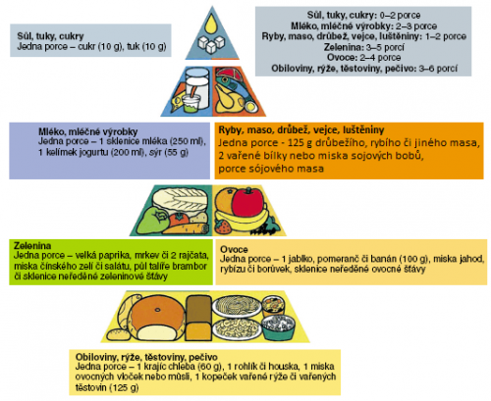
Základní pojmy o výživě
Výživová pyramida Ministerstva zdravotnictví z roku 2005

Slide 7
Základní pojmy o výživě
Výživová pyramida Fóra zdravé výživy z roku 2013

Slide 8
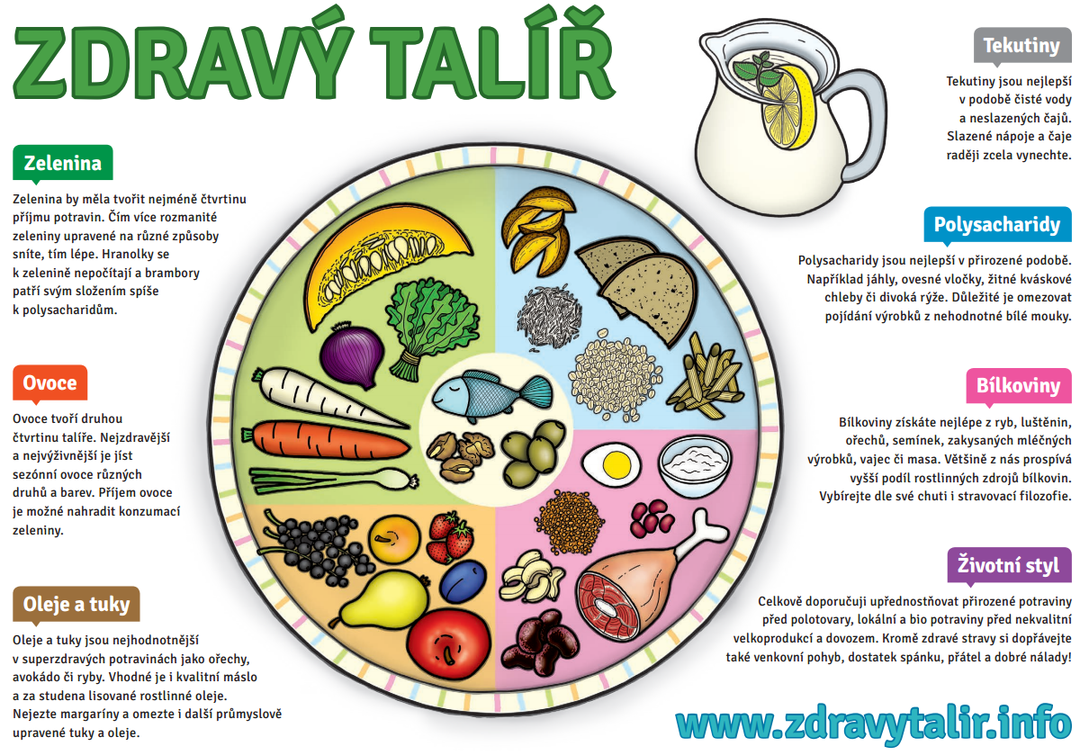
Základní pojmy o výživě
Zdravý talíř – česká varianta amerického MyPlate z r. 2011

Slide 9
Úkol na příště
Vytvořte pracovní dvojici, ve které budete spolupracovat po zbytek semestru.
Přineste si vytištěný pracovní list (viz IS – studijní materiály).

